Slide 1
Le compte est bon
Fil pédagogique:
1- Indiquez les positions des objets et des personnages sur les 2 premières images et dites combien ils sont.
2- retrouvez les animaux dans les 2 images suivantes et comptez-les.
On se familiarise avec les pluriels des mots.

Slide 2
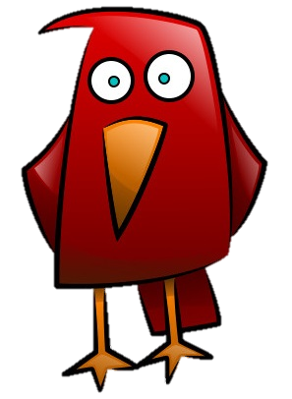
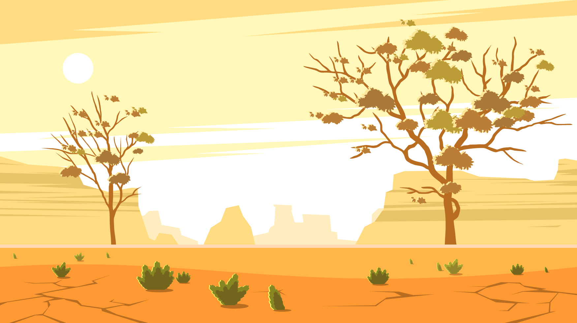
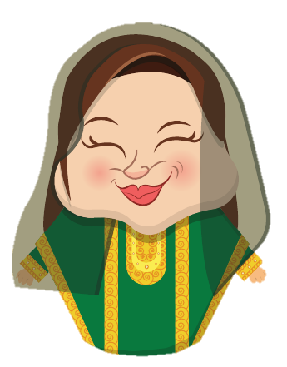
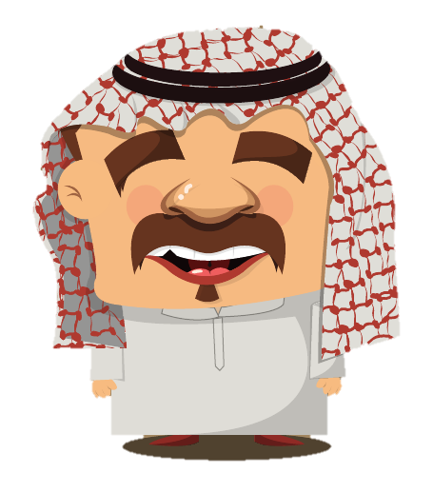
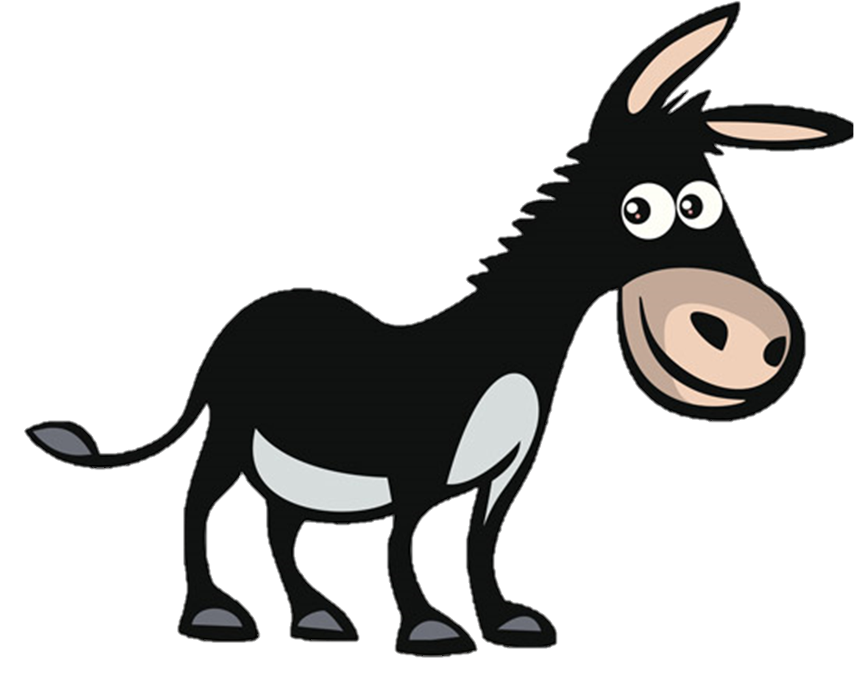
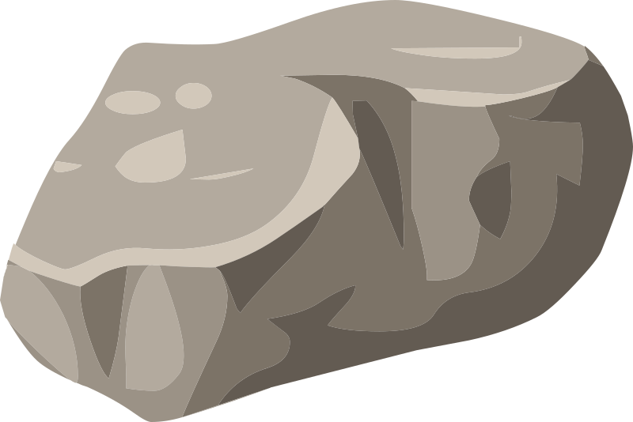
Tayr
طَيْر
Rocher
صَخْرة

Slide 3
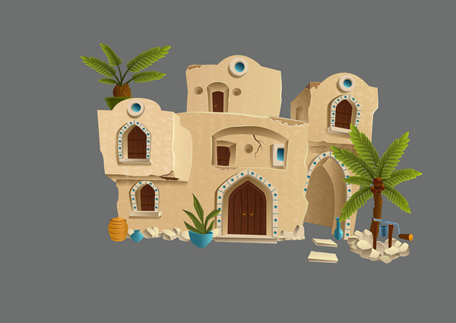
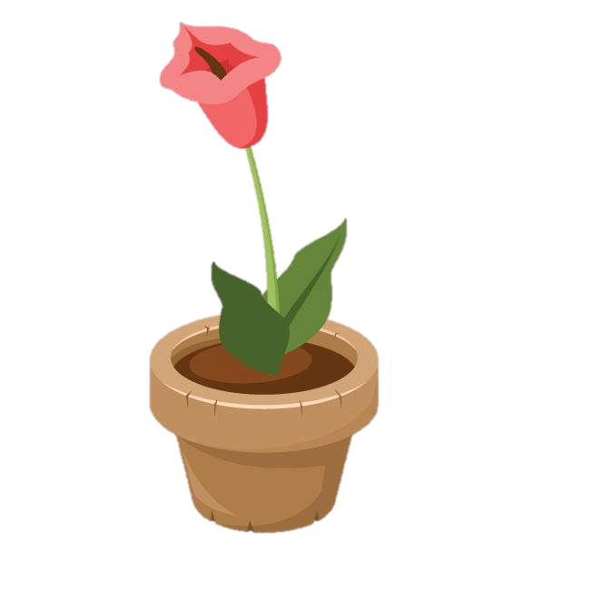
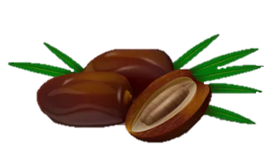
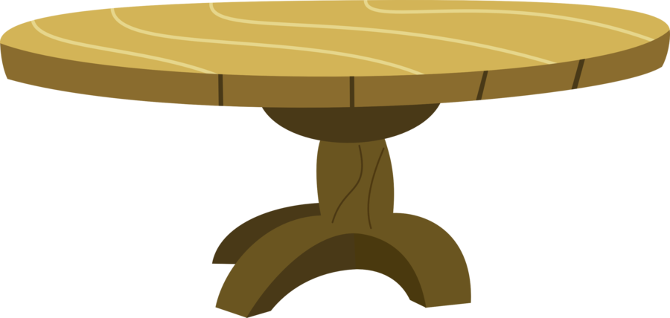

Slide 4
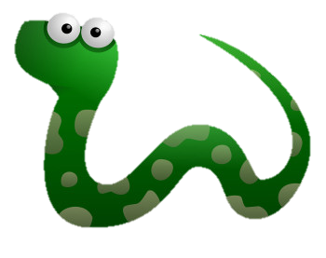
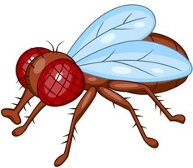
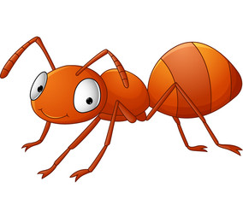
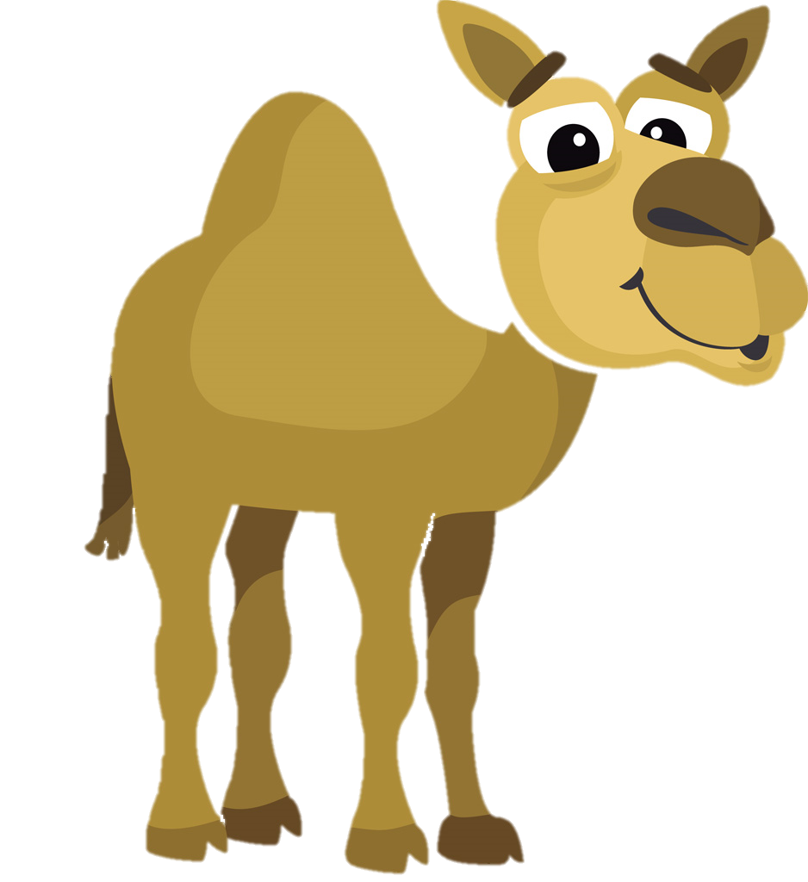
Retrouvez les animaux

Slide 5
ثُعْبان | Thu‘bân | Serpent
ذُبابة | Dhubâba | Mouche
نَمْلة | Namla | Fourmi
نافِذة | Nâfidha | Fenêtre
طالِب (ة) | Ṭâlib | Etudiant (e)
مُدَرِّس (ة) | Mudarris | Professeur (seuse)
مَكْتَب | Maktab | Bureau
ساعة | Sâ‘a | Heure, montre, horloge
لَوْح | Lawḥ | Tableau, tablette
صُورة | Ṣûra | Image, photo
خِزانة | Khizâna | Armoire, commode
زَرْبِيّة | Zarbiyya | Tapis
بِناية | Binâya | Bâtiment

Slide 6
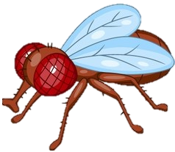
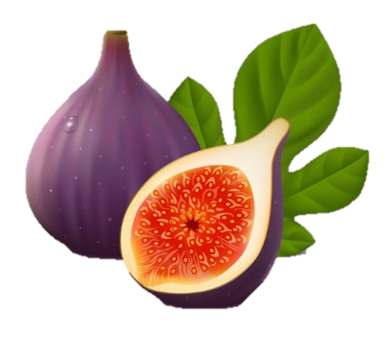

Slide 7
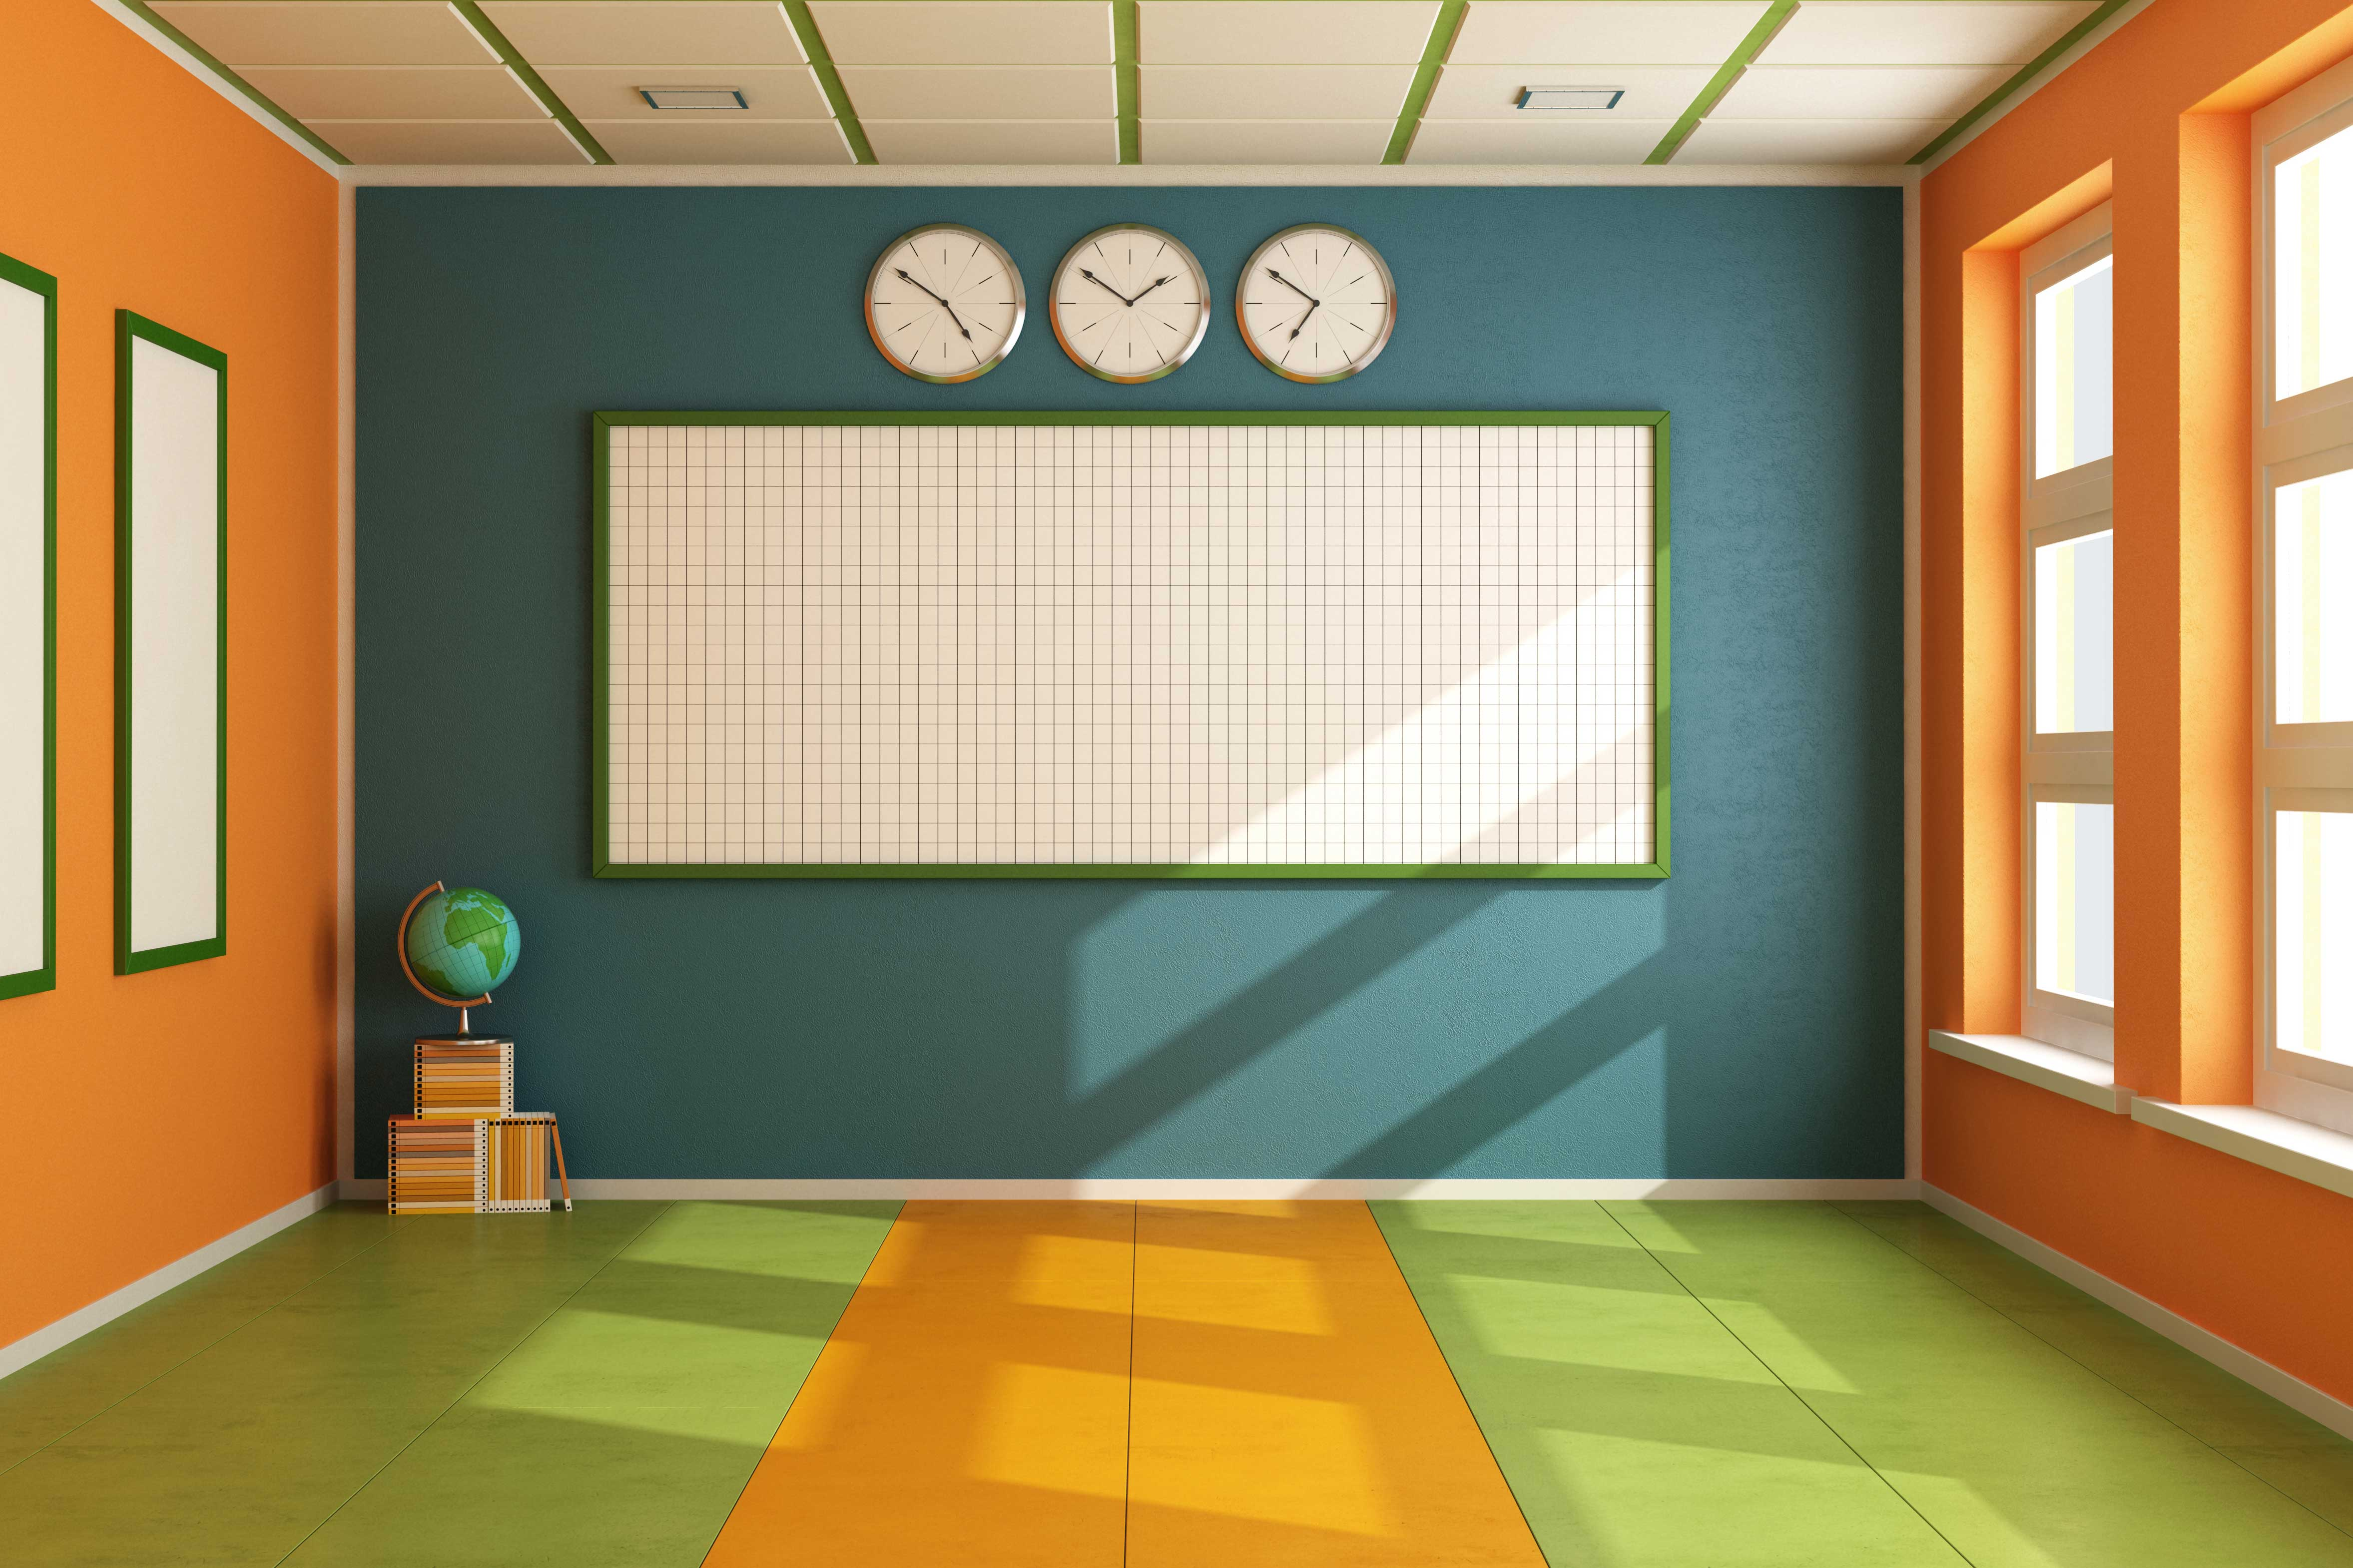
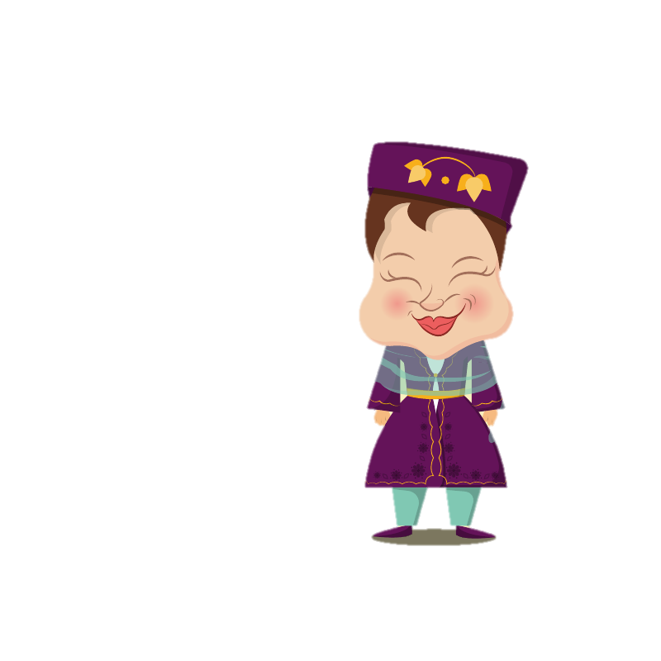
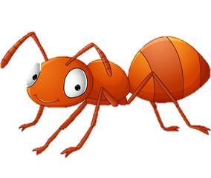
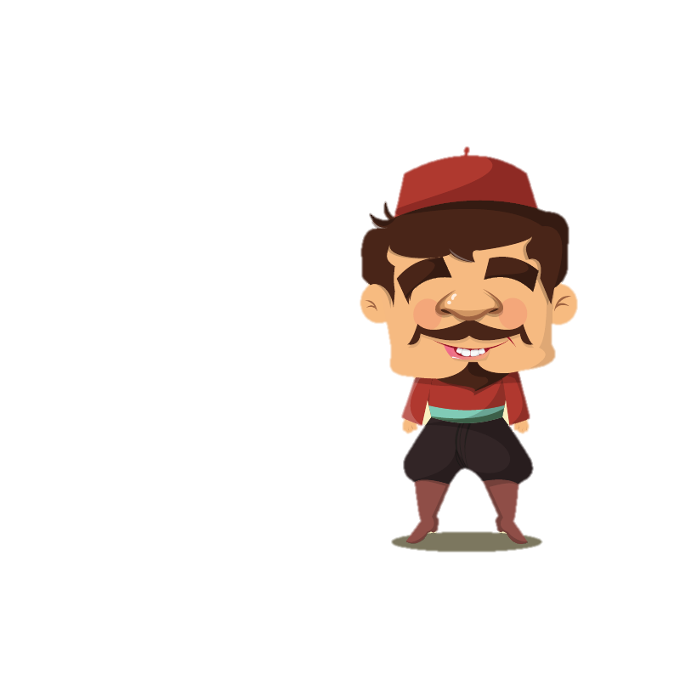
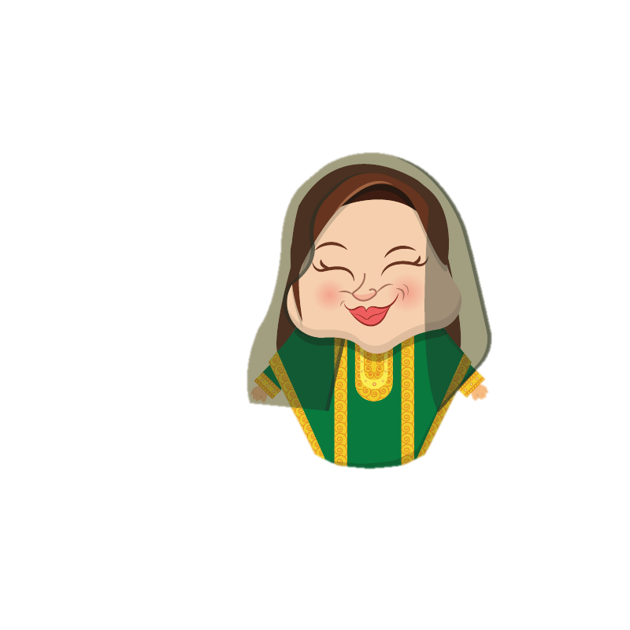
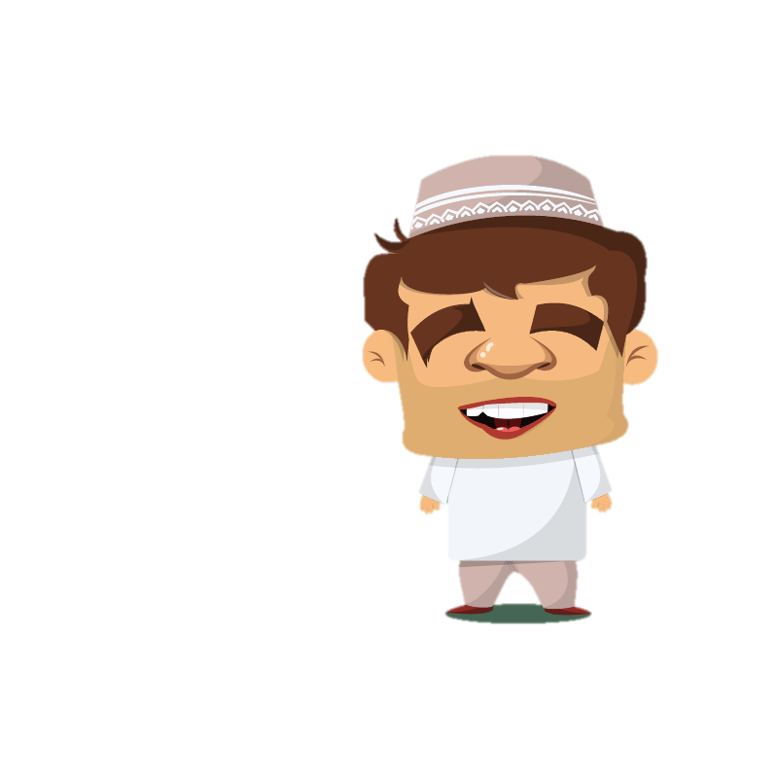
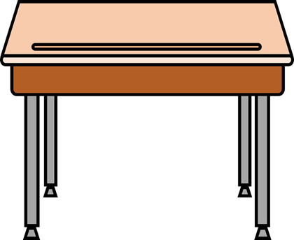
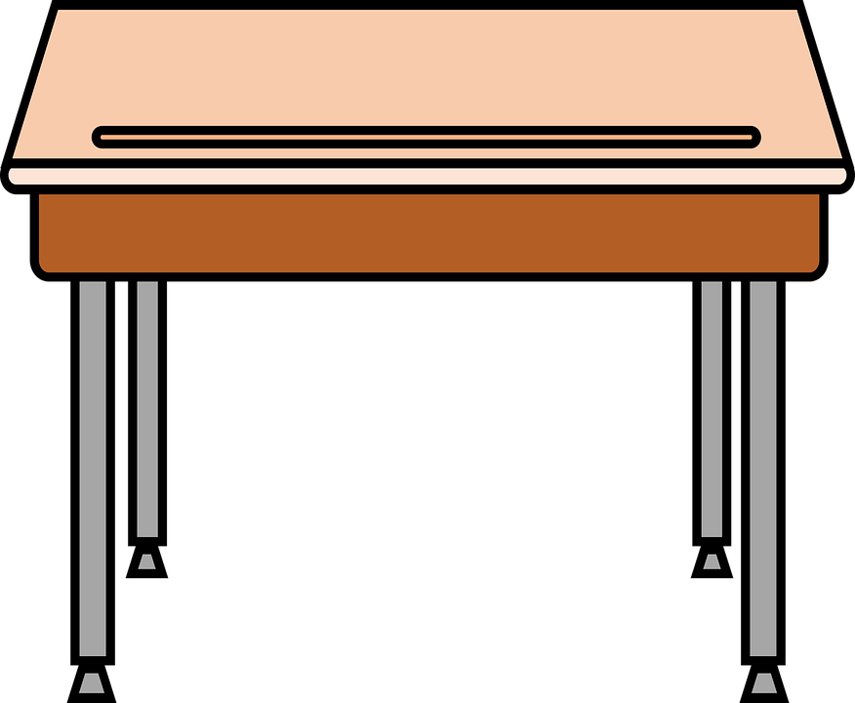
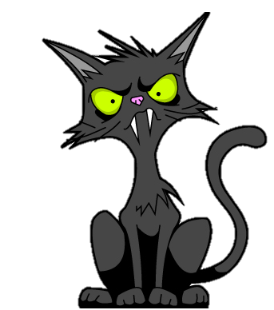

Slide 8
